Slide 1
布尔运算助我献爱心
3D
指导老师：王素坤
讲课人：贾越

Slide 2
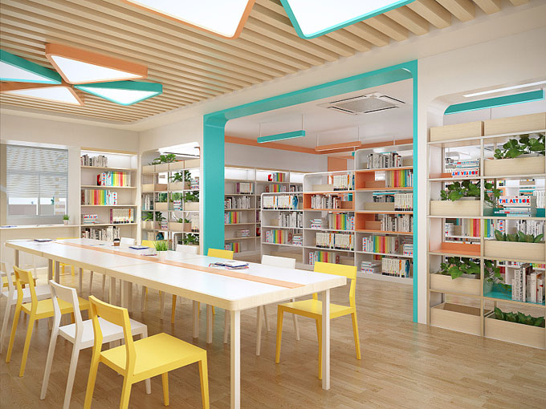

3D

Slide 3







3D

Slide 4
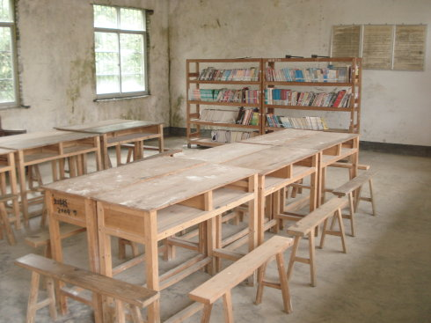
3D

Slide 5



3D
我们能为他们做些什么呢？
我们可以举行爱心活动，号召同学们捐赠书籍！
首先，我们一起用3Done做一个爱心箱吧！

Slide 6
3D
布尔运算

Slide 7
3D
布尔运算
加运算
交运算
减运算

Slide 8
3D
加运算
基体
合并体

Slide 9
3D
交运算
基体
合并体

Slide 10
加运算与交运算
基体
基体
合并体
合并体

Slide 11
3D
减运算
基体
被除数
被减的对象
合并体
除数
减掉的对象

Slide 12
3D
减运算
基体
合并体

Slide 13
3D
减运算
合并体
基体

Slide 14


3D

Slide 16

3D
赠人玫瑰
手有余香

